Slide 1
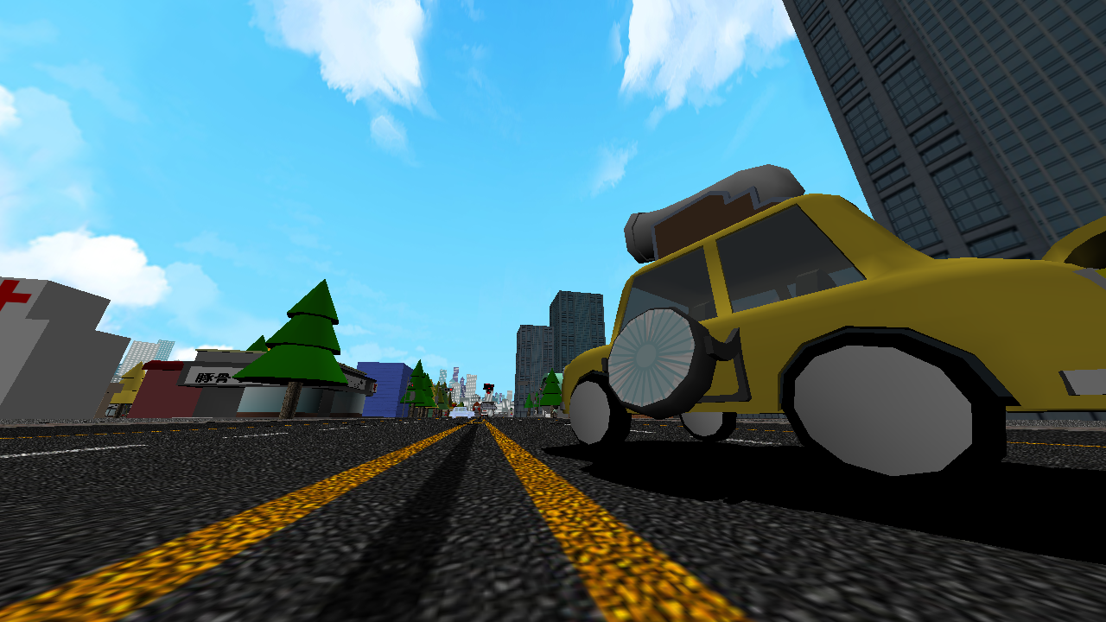


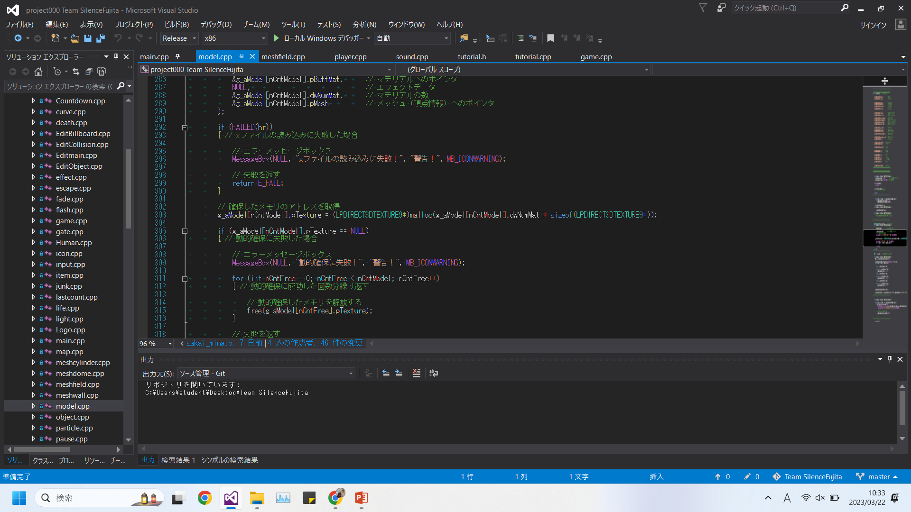
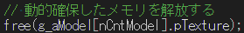
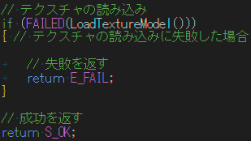
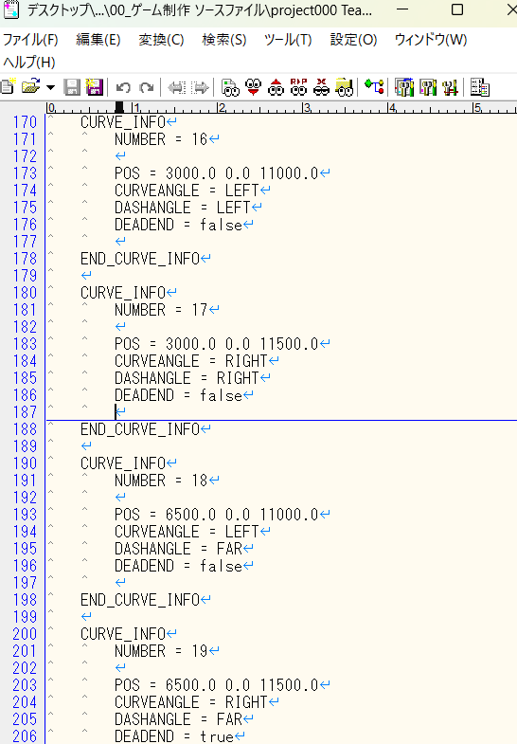
アピールポイント
1.動的確保
モデルのマテリアル数に応じて
メモリの確保数を変更しています
読み込み時の
エラーチェックも
行っています
2.車の自動走行
曲がり角の情報をテキストで読み込ませ、ランダムに道路を走るようにしています
どこにあるのか、
突き当たりなのか、
どっちに曲がれるのかなどを記録。
ランダムで走行させることに成功！！

